Slide 1
«Распределённая и параллельная обработка данных»
Студент гр. 10702117 Карасинский А.И.

Slide 2
Технологический стандарт написания распределённых приложений CORBA.
Стратегии планирования на графе задач.
Задание: Дать пример реализации компонента на языке С++ в модели COM.

Slide 3
Технологический стандарт написания распределённых приложений CORBA
CORBA - одна из ведущих технологий создания распределённых приложений . CORBA - аббревиатура от Common Object Request Broker Architecture (общая архитектура брокера объектных запросов). Разработана эта технология с целью обеспечения объектно-ориентированной коммуникации между частями одного распределенного приложения. CORBA - технология кросс-платформенная.

Slide 4
Суть CORBA состоит в следующем: каждый компонент распределённого приложения имеет доступ к открытым методам других компонентов, которые он может вызывать на выполнение. О том, какие есть методы, он узнаёт с помощью интерфейсов, описание которых осуществляется на специальном языке IDL - Interface Definition Language.
Брокер объектных запросов (Object Request Broker) архитектуры CORBA это один из самых важных компонентов распределённой системы, отвечающий за то, чтобы запросы от одних объектов пришли к другим, причём именно к тем, которым они были посланы. Запрашивающий компонент называется клиентом, запрашиваемый компонент называется сервером. В рамках другого запроса клиент и сервер могут поменяться местами. Таким образом, каждый компонент в распределённом CORBA-приложении имеет одновременно свойства и клиента, и сервера и, таким образом, достигает максимальной самостоятельности и независимости в своей реализации от других компонентов приложения. Брокеры могут быть самостоятельными приложениями или могут встраиваться в другие приложения.

Slide 5
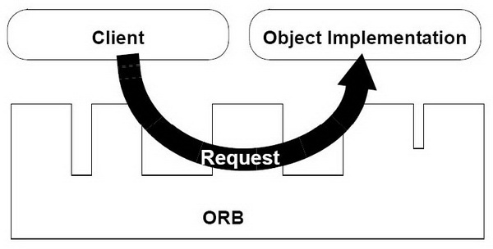
Клиент посылает запрос реализации объекта

Slide 6
Стратегии планирования на графе задач.
Целью стратегий планирования является назначение задач на процессоры, минимизирующее длину плана при заданных ограничениях на число процессоров. Длина плана на многопроцессорной системе определяется как максимальная длина планов по всем процессорам. При этом предполагается, что каждая из задач может решаться на каждом из процессоров. План является эффективным, если его временная длина мала, а использование каждого процессора является обоснованным.

Slide 7
Наиболее известные стратегии планирования на графе задач:
1. наиболее ранняя задача первая (Earliest Task First - ETF);
2. зануление дуг (Edge Zeroing - EZ);
3. группировка доминирующей последовательности» (Dominant Sequence Clustering - DSC);
4. управление мобильностью (Mobility Directed - MD);
5. модифицированный критический путь (Modified Critical Path - MCP);
6. планирование на основе динамических уровней (Dynamic Level Scheduling - DLS);

Slide 8
Известно несколько подходов к эффективному решению задачи планирования. Стратегия спискового планирования на графе задач базируется на построении упорядоченного списка задач путем присвоения задачам приоритета. Упорядочение задач в списке может быть статическим и динамическим. Статическое упорядочение выполняется один раз перед началом планирования. Динамическое переупорядочение повторяется после каждого шага планирования. Динамическое планирование выполняется в цикле, на каждой итерации которого:
определяются приоритеты и новый порядок задач в списке;
выбирается задача с наивысшим приоритетом;
выбирается процессор, на который задача назначается.

Slide 9
Основным критерием выбора процессора, на который назначается задача, является наиболее раннее время начала решения задачи.
Критический путь – важное понятие, используемое стратегиями планирования. Критический путь на графе задач есть последовательность вершин и дуг, формирующих путь от входной вершины до выходной вершины, для которого сумма времени решения задач и времени передачи данных является максимальной. Сумма времен решения задач, лежащих на критическом пути, дает нижнюю границу временной длины плана.

Slide 10
Реализация компонента на языке С++ в модели COM.
Для реализации COM компонента воспользуемся набором шаблонных классов языка С++ ATL(Active Template Library)
Далее реализация компонента будет расписана по шагам.

Slide 11
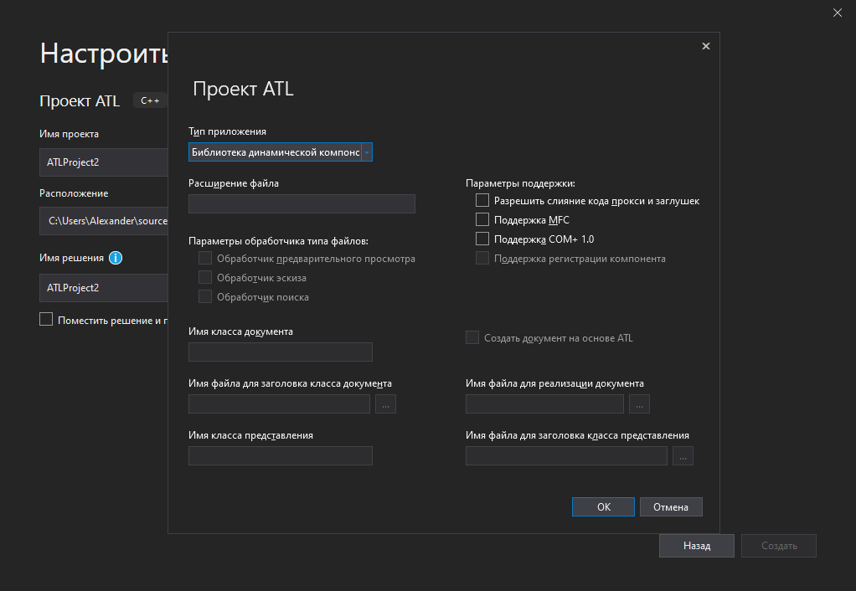
Шаг 1 – создаем проект ATL

Slide 12
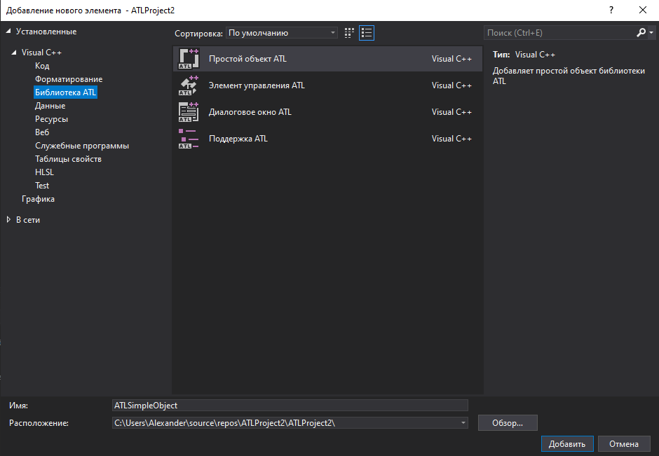
ШАГ 2 – добавляем простой объект ATL в проект

Slide 13
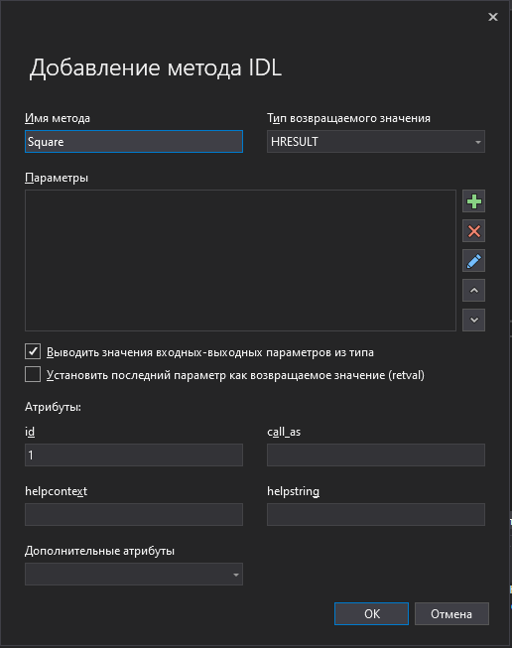
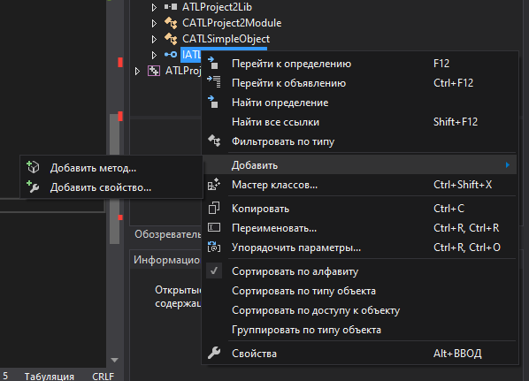
ШАГ 3 – добавляем метод

Slide 14
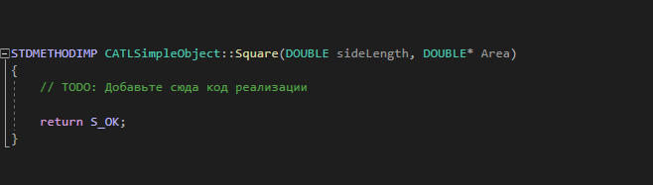
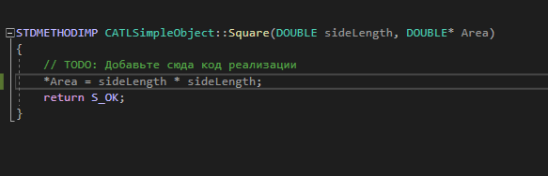
ШАГ 4 – добавляем реализацию нашего метода

Slide 15

ШАГ 5 – собераем наш проект в dll файл

Slide 16
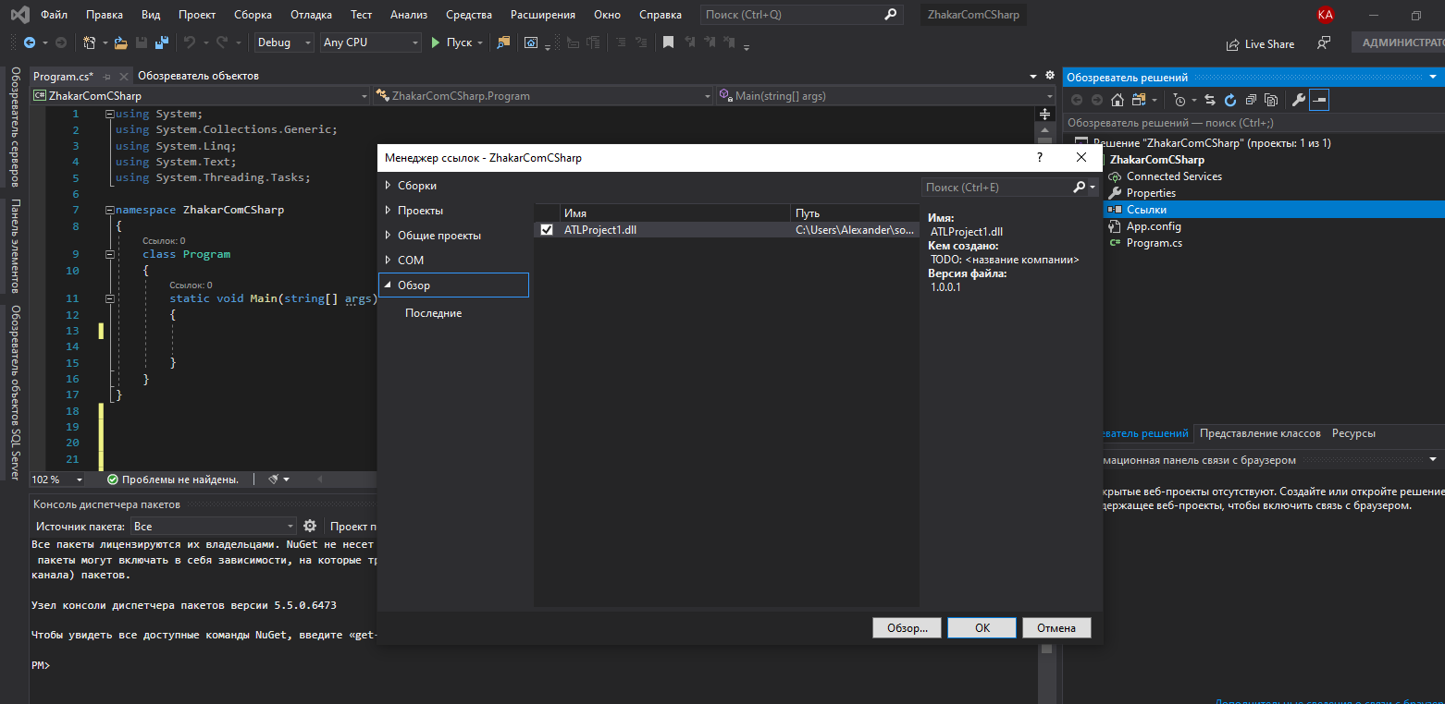
Теперь для проверки нашего компонента создадим консольное приложение на базе .NET , после создания приложения добавим dll файл нашего компонента в ссылки проекта

Slide 17
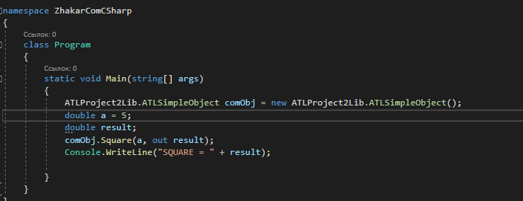
Создадим объект нашего компонента и обратимся к методу Square этого объекта при этом передав туда параметры.

Slide 18
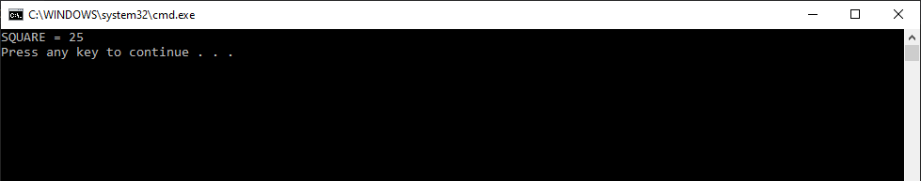
Результат работы программы

